Slide 1
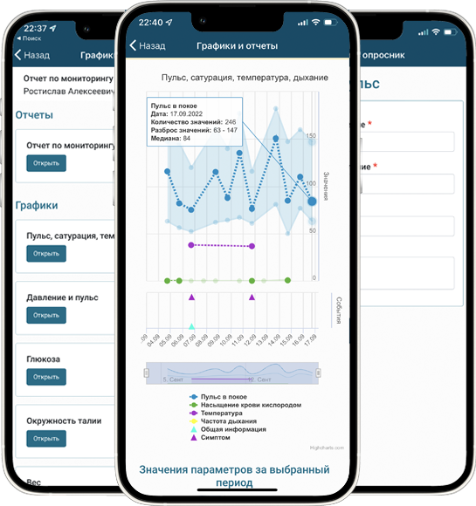
Персональные медицинские помощники:
новые горизонты и новые группы пациентов
Борис Зингерман,
+7-916-235-58-67 boriszing@gmail.com

Slide 2
Важные буквы
ИИ
ПМП

Slide 3
Важные буквы
ИИ
ПМП

Slide 4
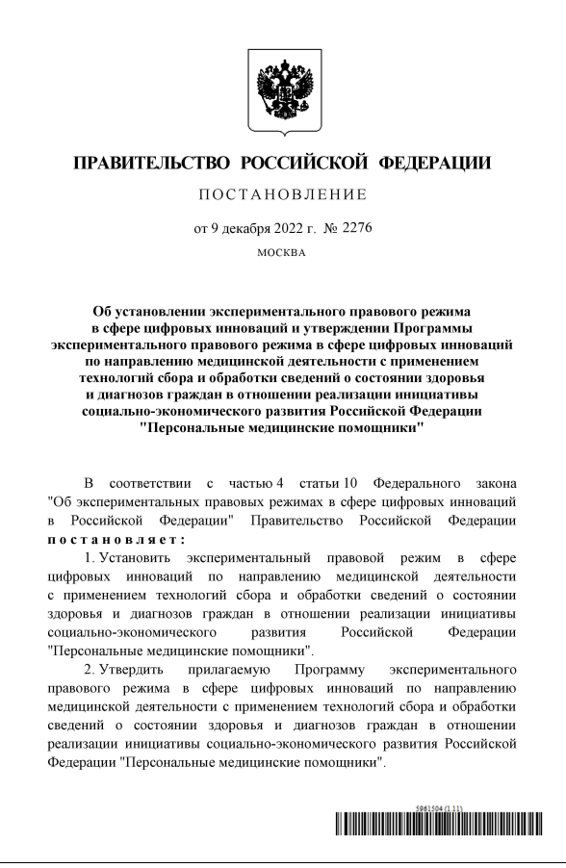
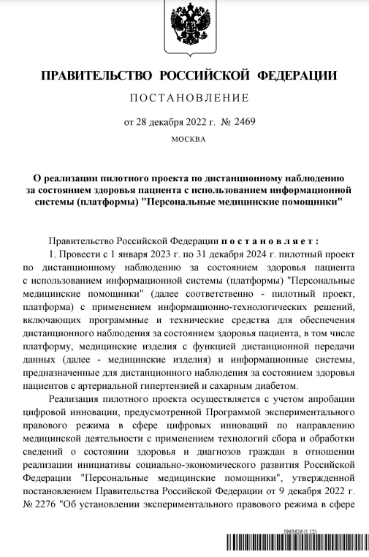
Дистанционный мониторинг: федеральный проект «Персональные медицинские помощники»
Участвуют:
8 пилотных регионов*
НМИЦ кардиологии
НМИЦ эндокринологии
Корпорация Ростех
Цели:
к 2030 годы половина пациентов
с гипертонией и диабетом будут
подключены к дистанционному
мониторингу с использованием
Тонометров и глюкометров с автоматической передачей данных.
Более 25 млн пациентов
Сколько врачей будет участвовать прока не определено
Пока в пилоте предусмотрены только:
гипертония и диабет
*Республика Татарстан, Иркутская, Магаданская, Новосибирская, Рязанская, Самарская, Тюменская области и Ханты-Мансийский автономный округ, ФМБА.

Slide 5
Платформа Персональных медицинских помощников (ПМП)
В России в 2023 году было продано 6 млн тонометров
В проекте ПМП за год 27,8 тыс. тонометров и глюкометров
Тонометры и глюкометры

Slide 6
В проекте-маяке ПМП – основной упор сделан на развитее рынка мониторинговых медицинских устройств (при этом вопрос идеологии и технологии самого мониторинга оставлен на потом)

Slide 7
Важные слова из 3-х букв
RPM
remote patient monitoring
дистанционный мониторинг пациентов
CCM
chronic care management
управления хронической мед.помощью
CCM - более избирателен, фокусируясь на пациентах с хроническими заболеваниями и полагаясь на способность и желание пациента осуществлять уход на дому.
Тем временем, RPM сопоставляет проблемы со здоровьем пациента с конкретным устройством, предназначенным для отслеживания ключевых показателей и передачи этих данных обратно команде медицинского обслуживания.

Slide 8
Medsenger.AI – платформа дистанционного мониторинга и ведения пациента
его лечащим врачом
Узнать и потестировать тут:
https://medsenger.ru/about

Slide 9
Пациенты, особенно нуждающиеся в дистанционном мониторинге
По результатам опроса Союза медицинских организаций,
дистанционное консультирование лечащим врачом после очного визита –
наиболее востребованная телемедицинская услуга.
Пациенты, выписывающиеся после операций или иного стационарного лечения. Это позволяет им оставаться на связи со своим лечащим врачом на весь период домашнего долечивания и реабилитации (пред- и постоперационный мониторинг).
Хронические больные и пациенты, проходящие длительное лечение (в первую очередь онкологическое) и остающиеся на связи со своим лечащим врачом в промежутках между очными визитами.
Беременные и другие категории людей, постоянно следящие за своим здоровьем.
Родители малолетних детей, находящиеся на связи со своим педиатром.
Дети пожилых родителей, обеспечивающие их связь с лечащим врачом.
Родственники пациентов, проходящих стационарное лечение: услуга может быть предложена для оперативного дистанционного взаимодействия с лечащим врачом, включая ответы на вопросы о состоянии пациента.
«Гарантийное обеспечение» амбулаторного визита – недельный абонемент на уточнение назначенного лечения

Slide 10
Подключение интеллектуальных агентов и
сценариев мониторинга
Сценарии могут создаваться для конкретных групп пациентов или диагнозов и решать небольшие узкоспециализированные задачи.
Сценарии мониторинга разрабатываются совместно с врачами. Врач определяет, какие опросники, лекарственные препараты, напоминания и рекомендации и алгоритмы реагирования необходимо включить, а мы реализуем запрос.
Сценарий подключается к каналу, если его задача актуальна для данного пациента. При необходимости лечащий врач может персонализировать сценарий, определив критические значения показателей для конкретного пациента и выбрав необходимые ему дополнительные опросники.
Специализированные сценарии мониторинга освобождают врача от множества рутинных процедур при дистанционном ведении пациента
Вопрос
Ответ

Slide 11
На нашей платформе уже реализовано более 100 сценариев мониторинга
для различных медицинских специальностей
Платформа Medsenger.AI участвует также в федеральном проекте «Персональные медицинские помощники», организуя мониторинг давления для пациентов с различными сердечно-сосудистыми заболеваниями (ИБС, ХСН, ФП).
А именно:
Кардиология
Онкология
Неврология
Аллергология
Педиатрия
Дерматология
Хирургия
Пульмонология
Ведение беременности
И другие…

Slide 12
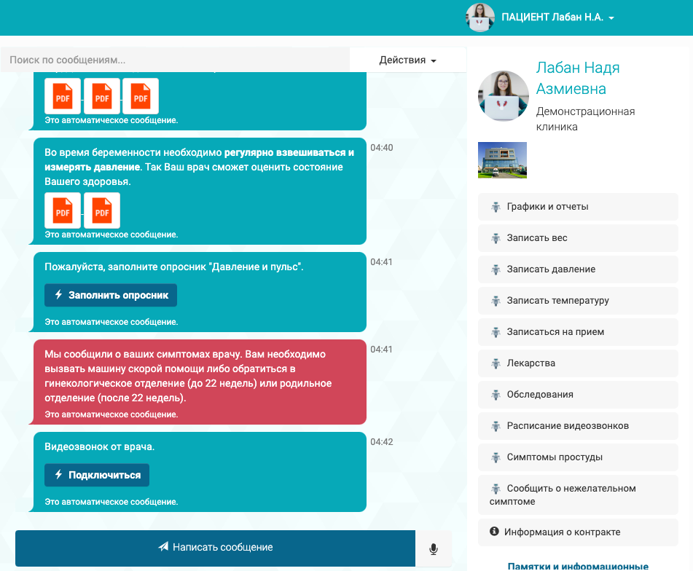
Интеллектуальные агенты, включенные в сценарий, позволяют расширить возможности канала консультирования
Например:
Собирать показатели здоровья (давление, температуру и др.) пациента и оценивать их
Отправлять опросники о самочувствии (дневники)
Уведомлять врача об ухудшении состояния пациента
Контролировать прием лекарственных препаратов
Напоминать пациенту об анализах, визитах к врачу, а также направлять рекомендации и другие информационные материалы
Подключать медицинские устройства и гаджеты для получения данных от них
Все это – в автоматическом режиме, в соответствии с настройками врача (график, критические значения показателей и др.)

Slide 13
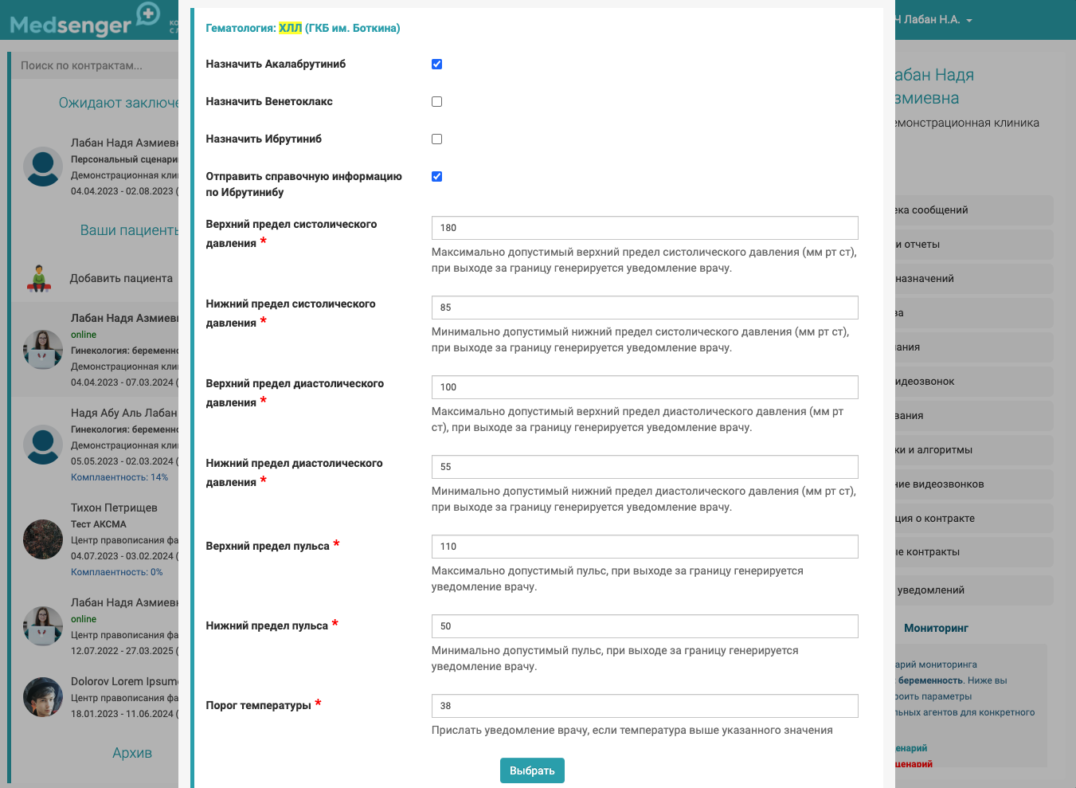
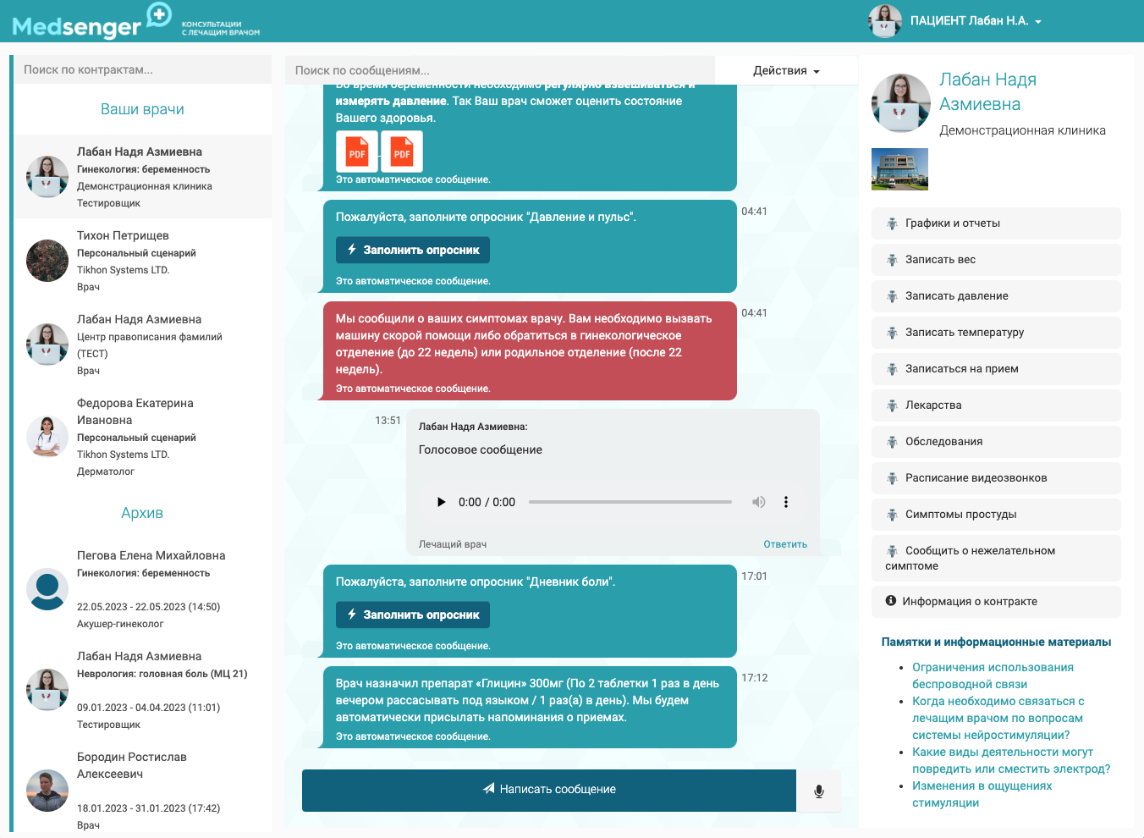
Работа сценария мониторинга
Подключение и постоянное взаимодействие с пациентом
При подключении сценарии персонализируются врачом под нужды конкретного пациента
Сценарий автоматически взаимодействует с врачом и пациентом, отправляя сообщения в чат и реагируя на ухудшение показателей

Slide 14
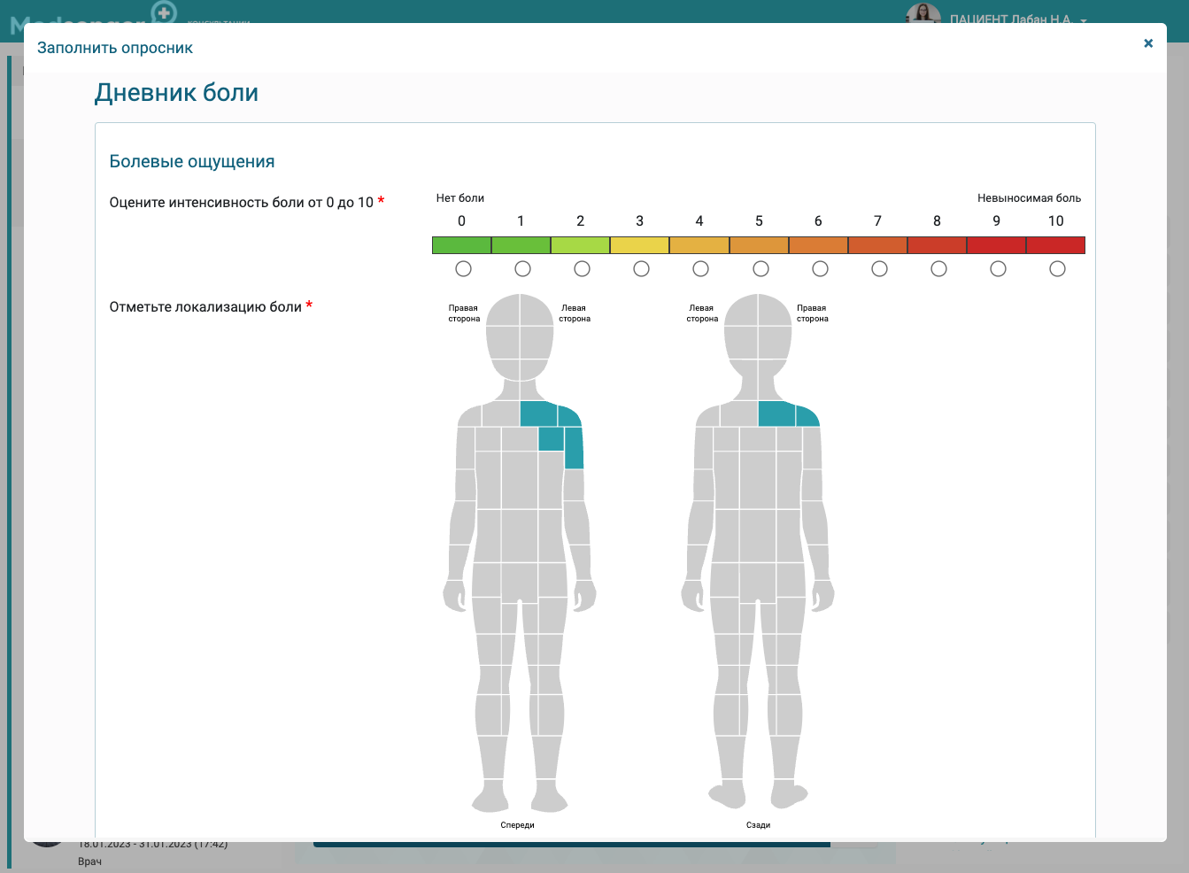
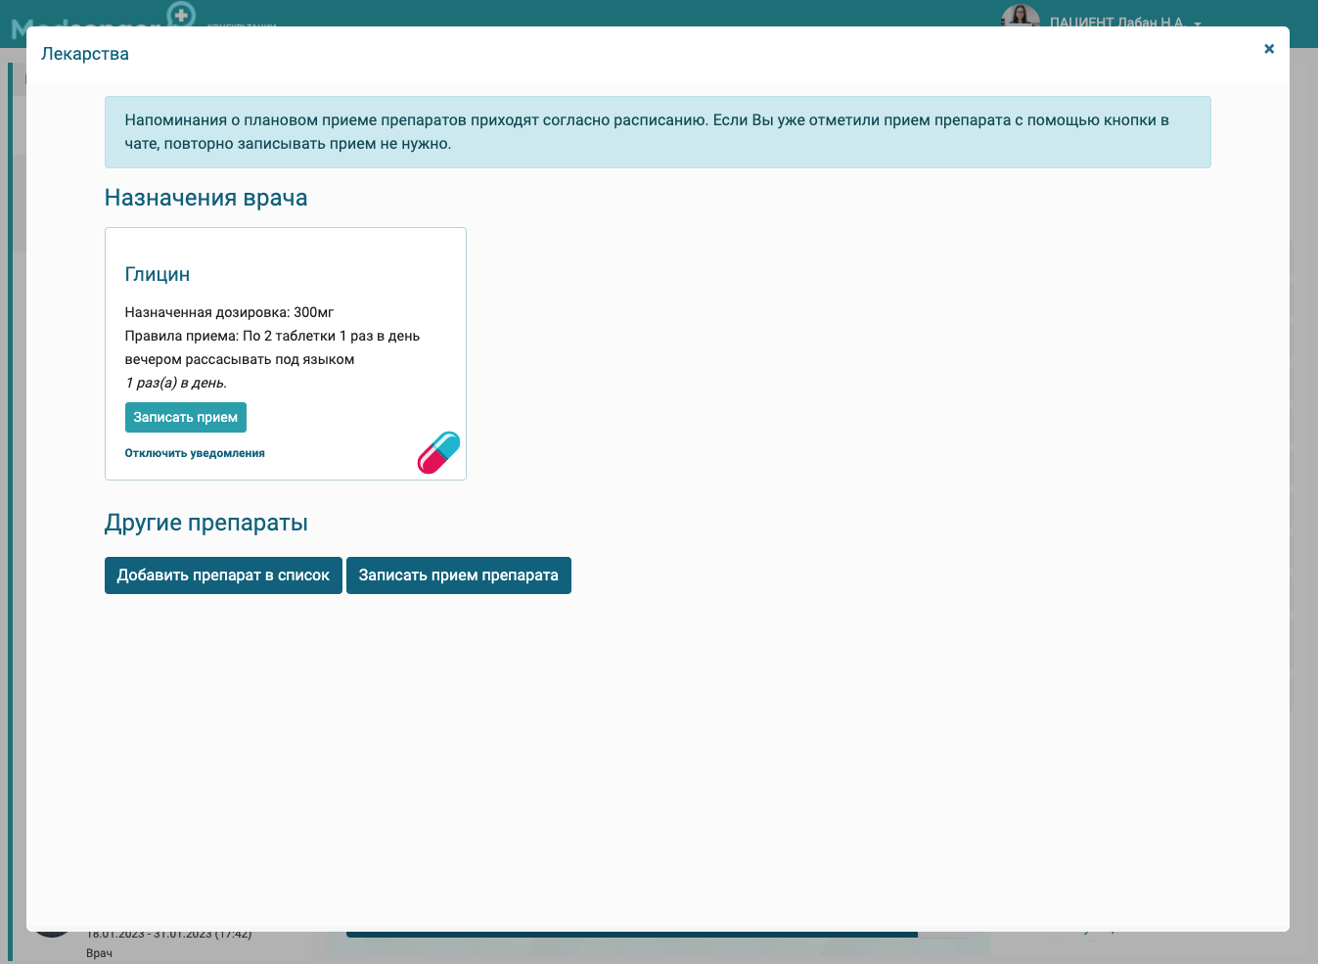
Работа сценария мониторинга
Медицинские опросники и лекарственные препараты
Пациент заполняет медицинские опросники по назначению врача в соответствии с графиком. В системе уже есть более 30 валидированных международных опросников, а также интегральная оценка результатов.
Пациент отмечает приемы лекарств (как самостоятельно, так и по автоматическому напоминанию) в соответствии с графиком, установленным врачом.

Slide 15
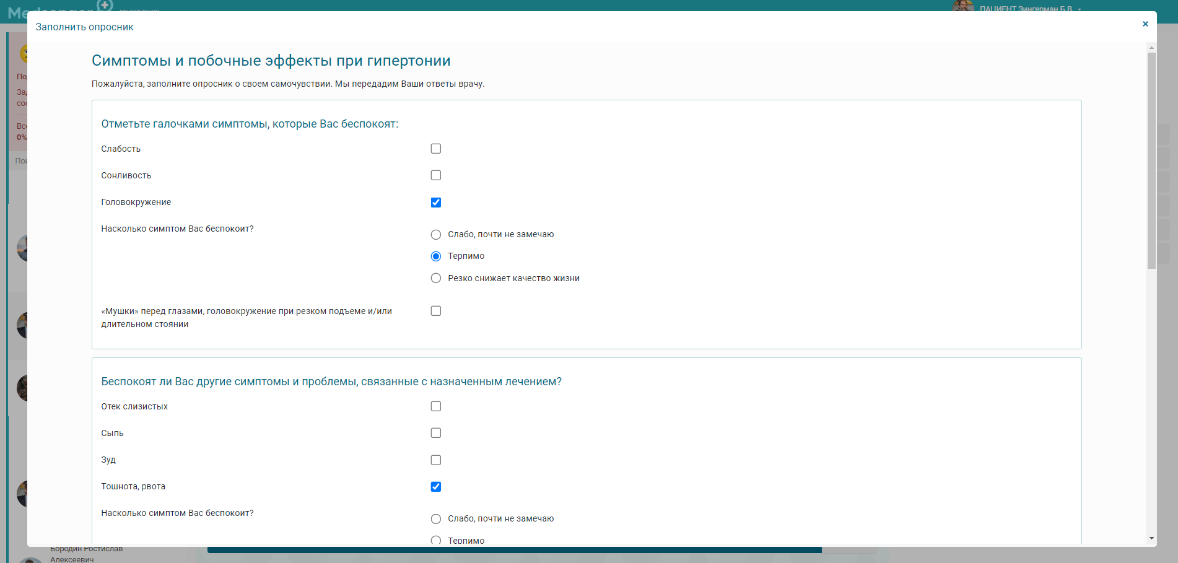
Пример опросника при подборе антигипертензивной терапии

Slide 16
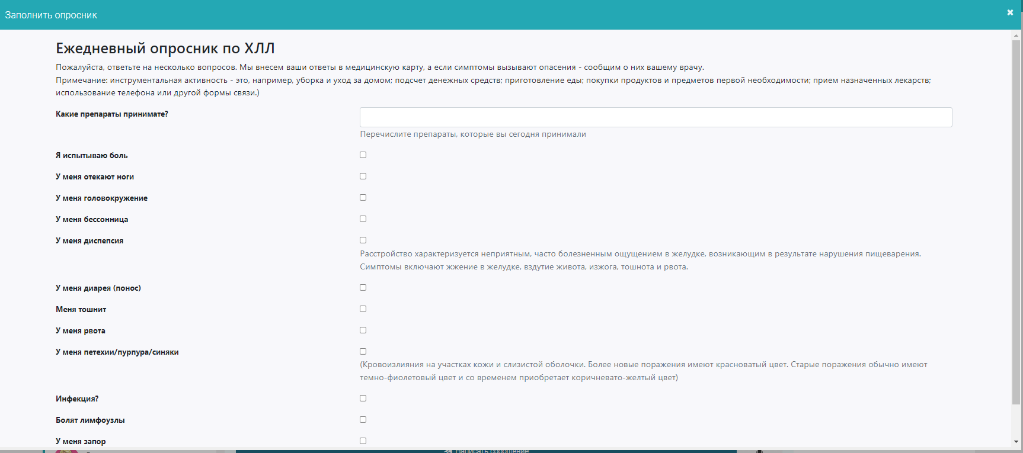
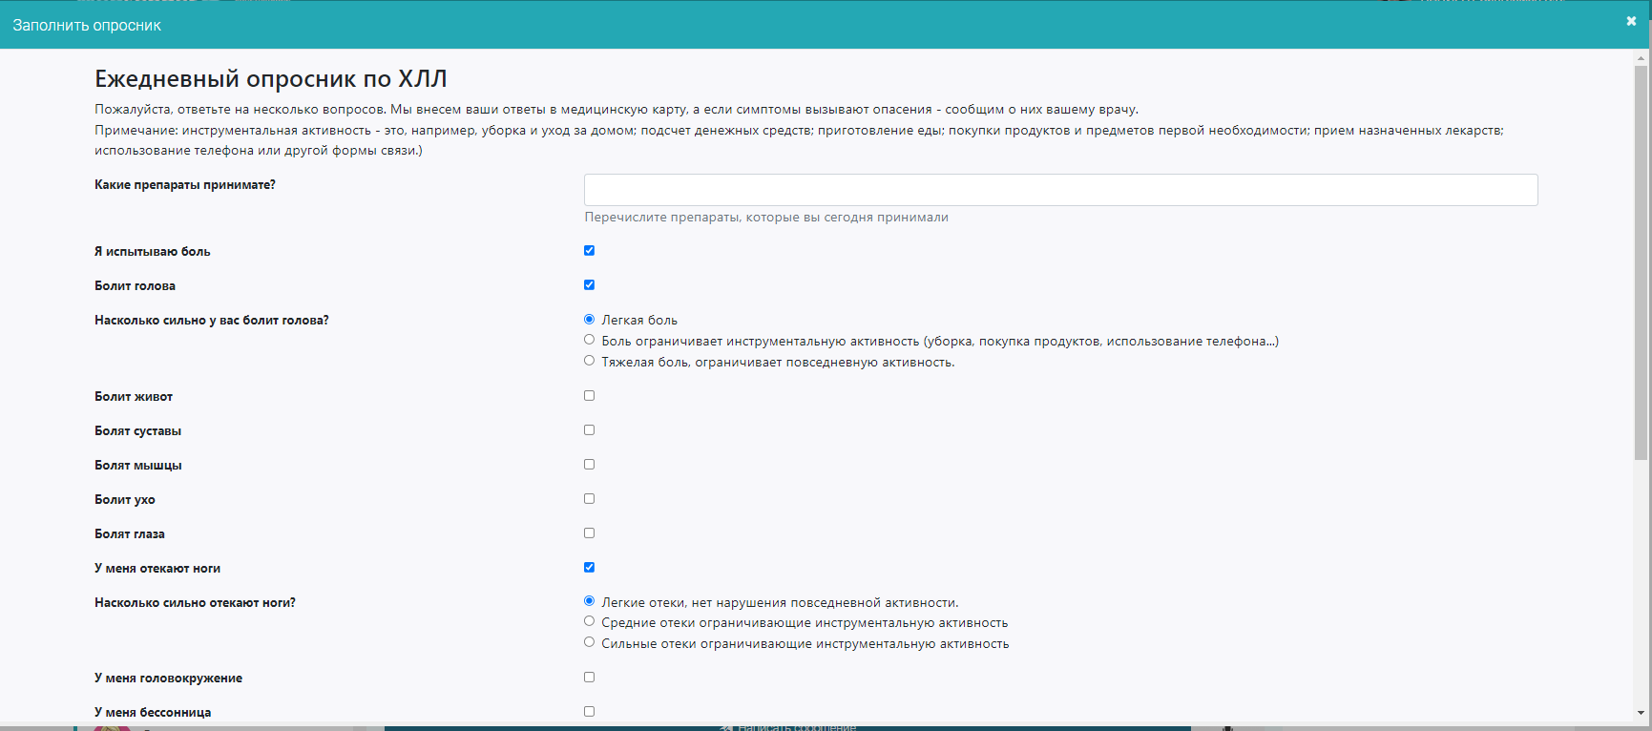
Опросника при хроническом лимфолейкозе (мониторинг осложнений) 3 уровня

Slide 17
Опросника при хроническом лимфолейкозе (мониторинг осложнений) 3 уровня

Slide 18
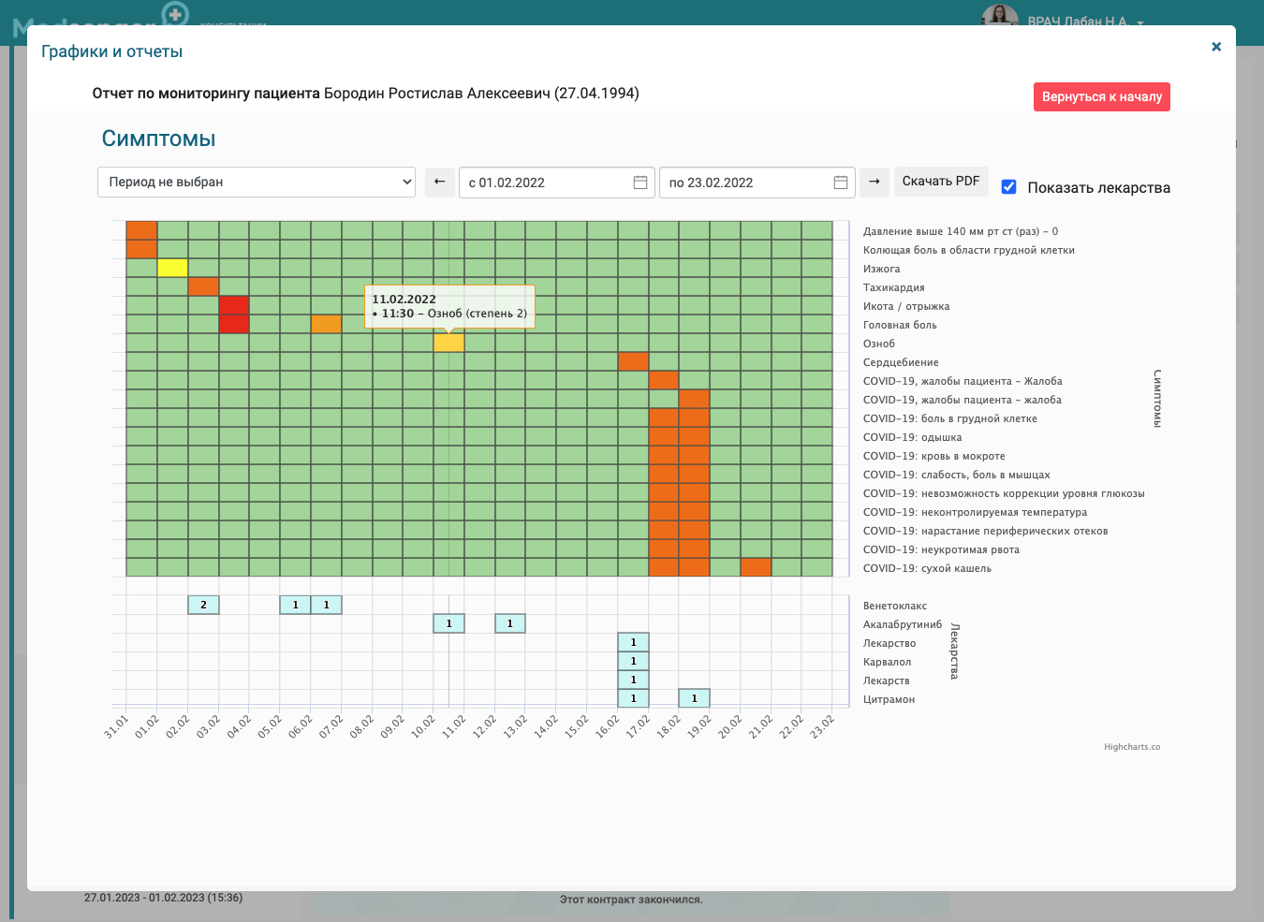
Работа сценария мониторинга
Графики и информационные материалы
Все данные, вносимые пациентом, сохраняются и отображаются в виде таблиц, графиков и тепловых карт. Таким образом врач может оценить состояние пациента на фоне терапии.
…. или динамических кривых (на фоне симптомов и приема лекарств)

Slide 19
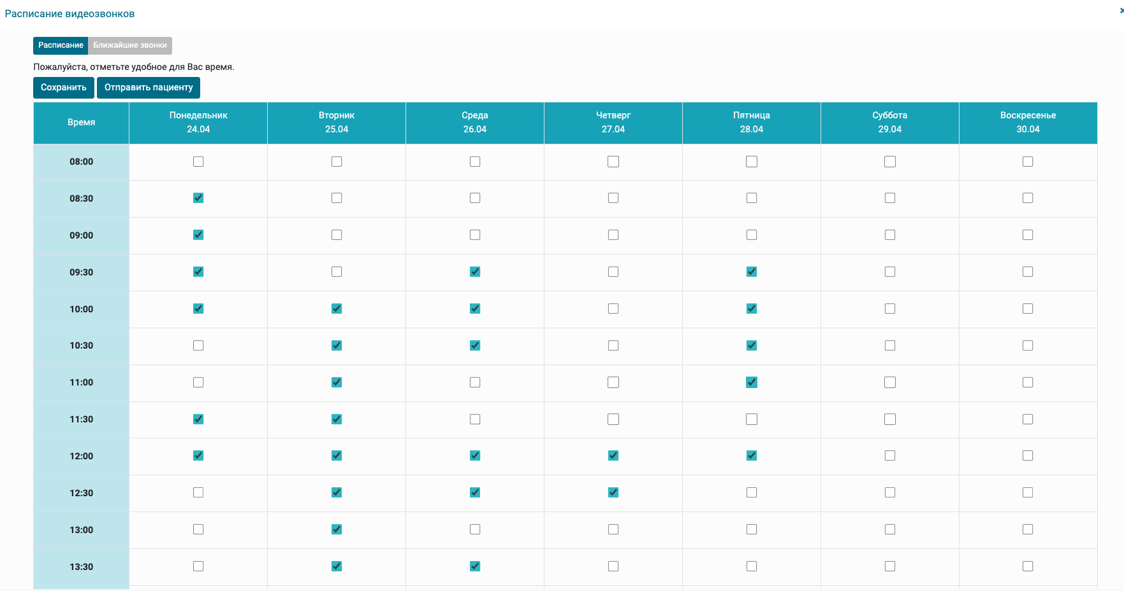
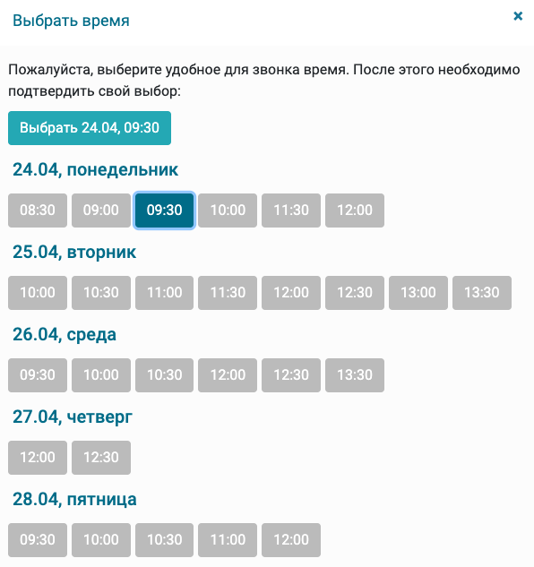
Работа сценария мониторинга
планирование и проведение видеоконсультации врачом
Расписание, возможностей видеозвонков, составленное врачом и приглашение к подключению в выбранное время
Выбор пациентом удобного времени видеозвонка и уведомление его предстоящем созвоне.

Slide 20
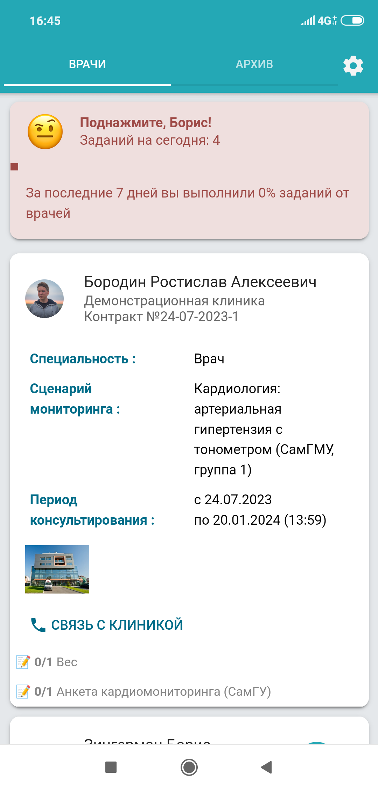
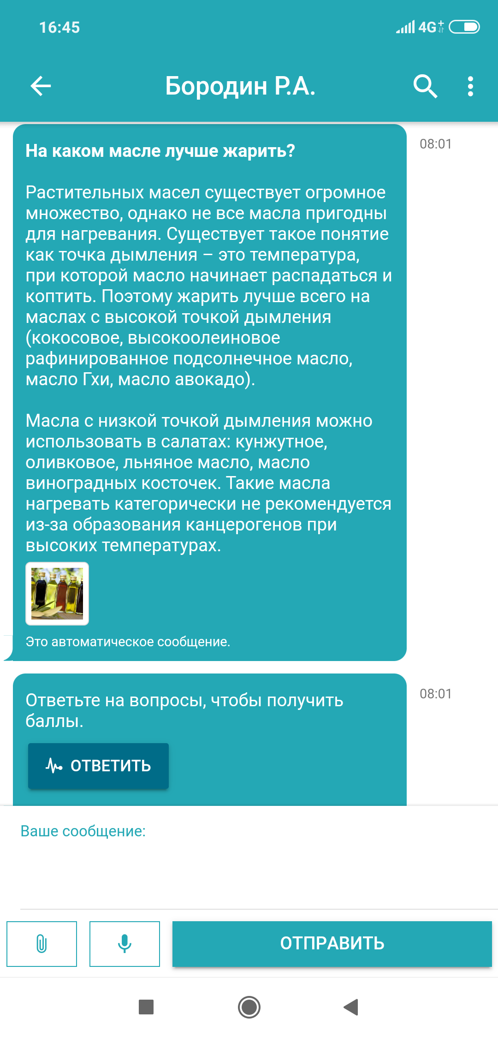
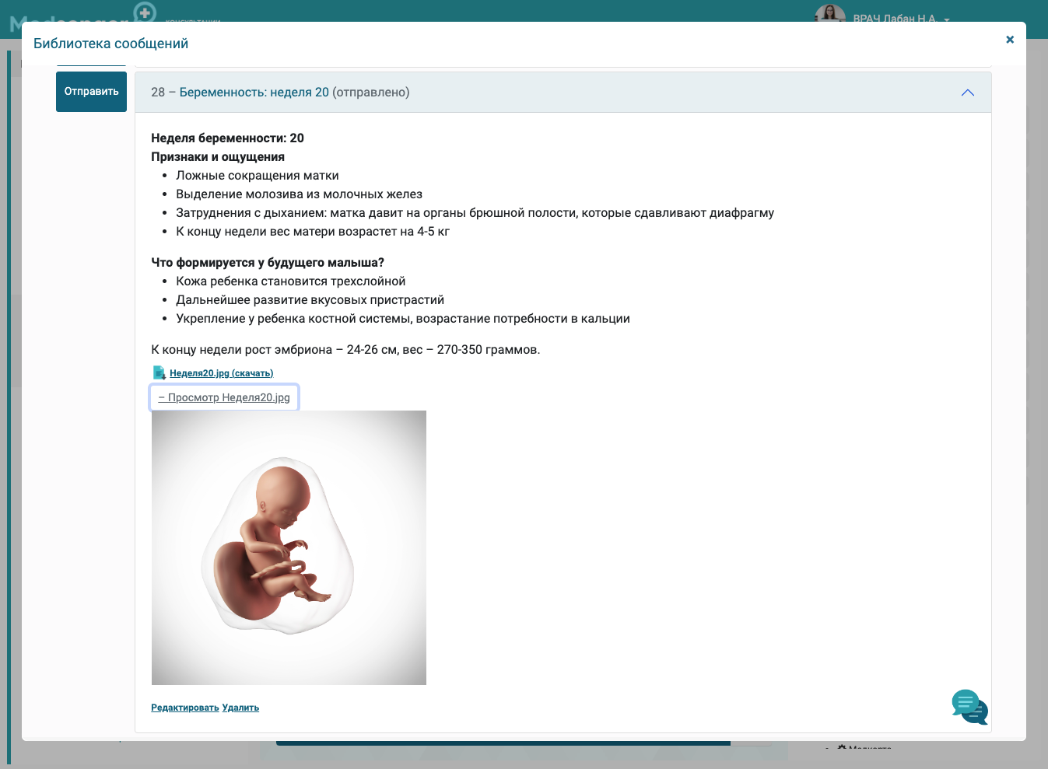
Работа сценария мониторинга
информационные материалы и курсы формирования навыков рекомендованного образа жизни
Элементы геймификации и мотивирования пациентов. Комплексные сценарии формирования навыков рекомендованного образа жизни
По необходимости интеллектуальный агент может автоматически отправлять пациенту материалы (информацию, рекомендации, памятки и др.)

Slide 21
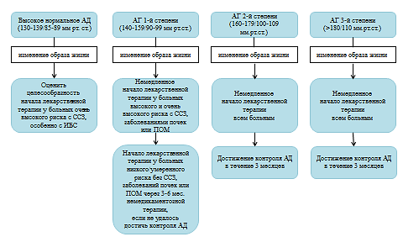
Клинические рекомендации «Артериальная гипертензия у взрослых»
Таблица П1/Г4. Начало антигипертензивной терапии (изменение образа жизни и лекарственные препараты) при различных значениях АД
Приложение В. Информация для пациента
Коррекцию факторов риска требуется проводить не только пациенту, но и членам его семьи. Она осуществляется путем реализации программ семейной первичной профилактики и воспитания, составленных врачом.

Slide 22
Работа сценария мониторинга
информационные материалы и курсы формирования навыков рекомендованного образа жизни
Элементы геймификации и мотивирования пациентов. Комплексные сценарии формирования навыков рекомендованного образа жизни
По необходимости интеллектуальный агент может автоматически отправлять пациенту материалы (информацию, рекомендации, памятки и др.)

Slide 23
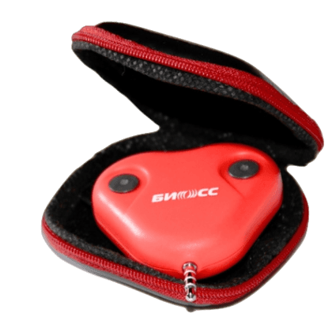
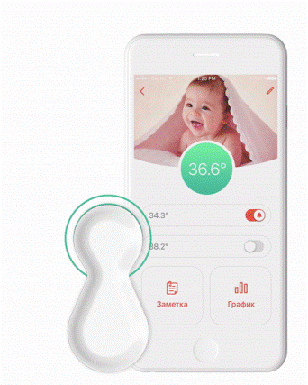
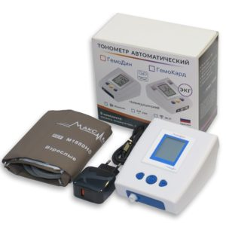
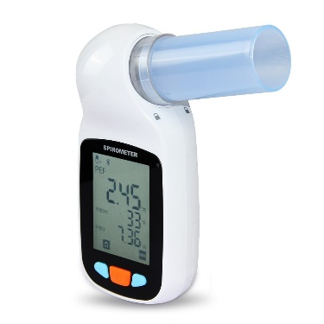
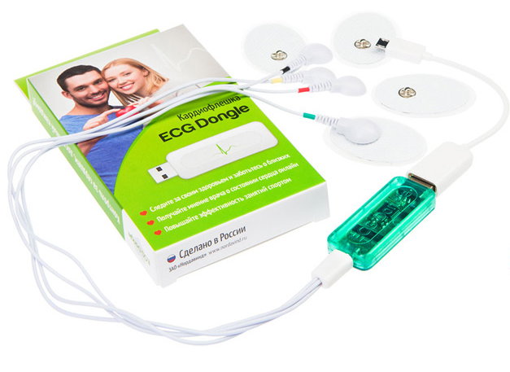
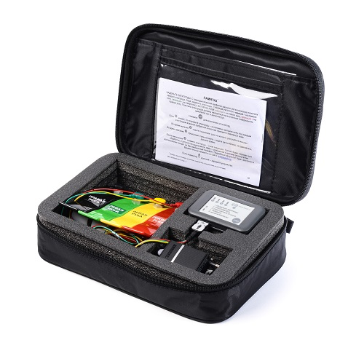
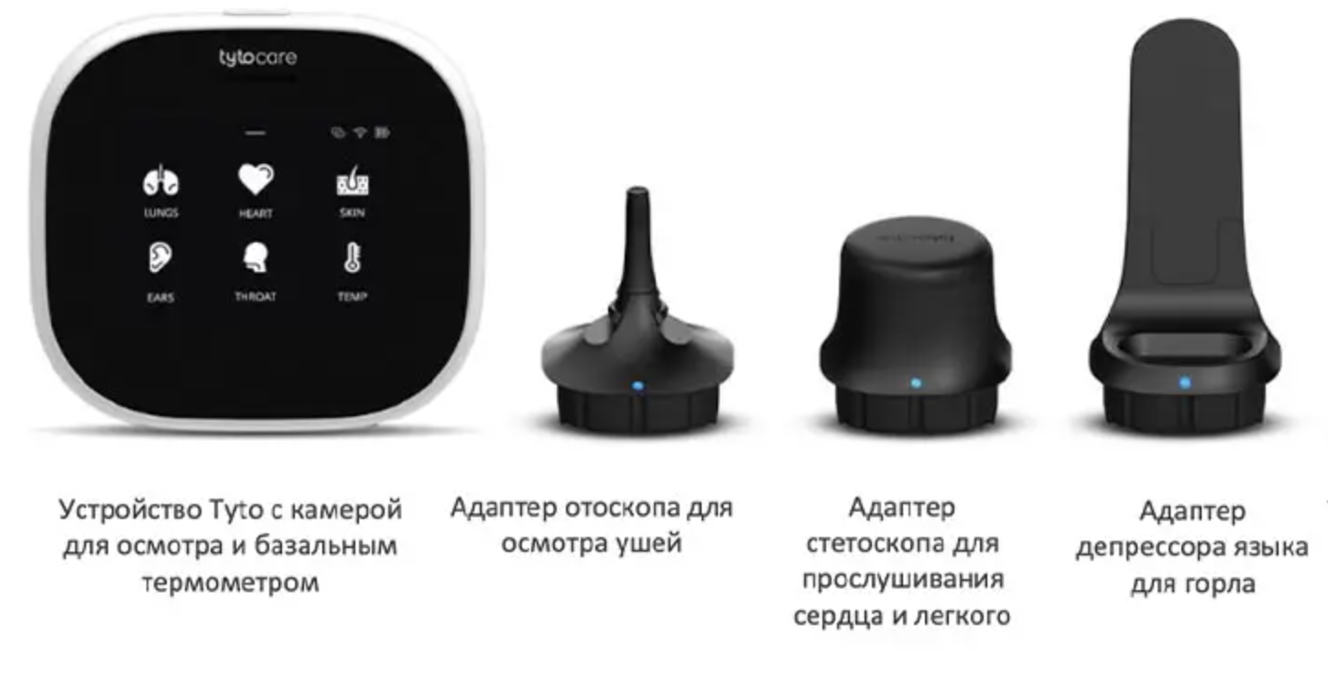
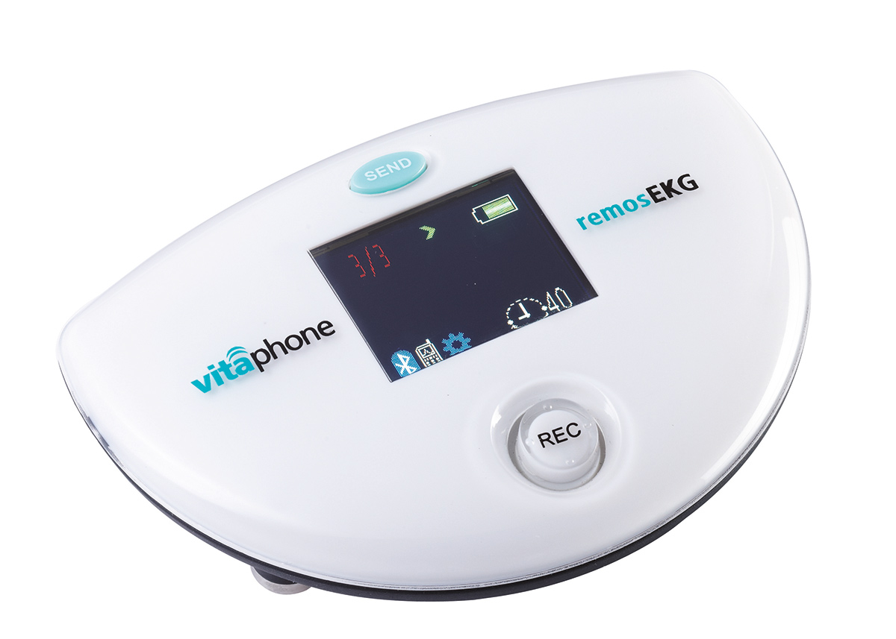
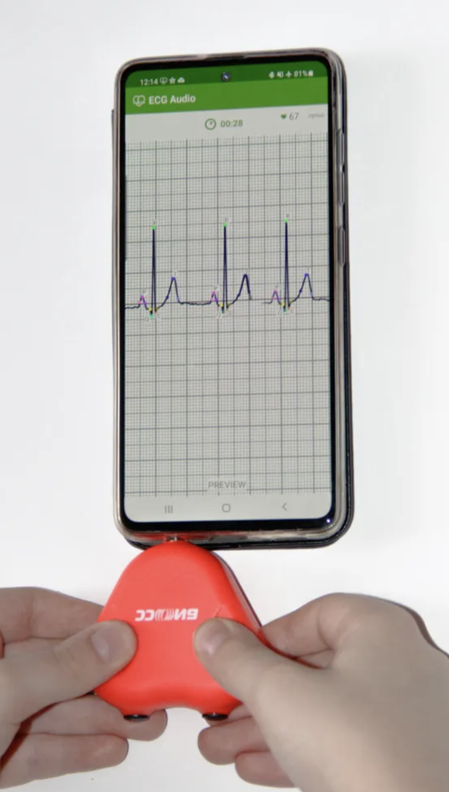
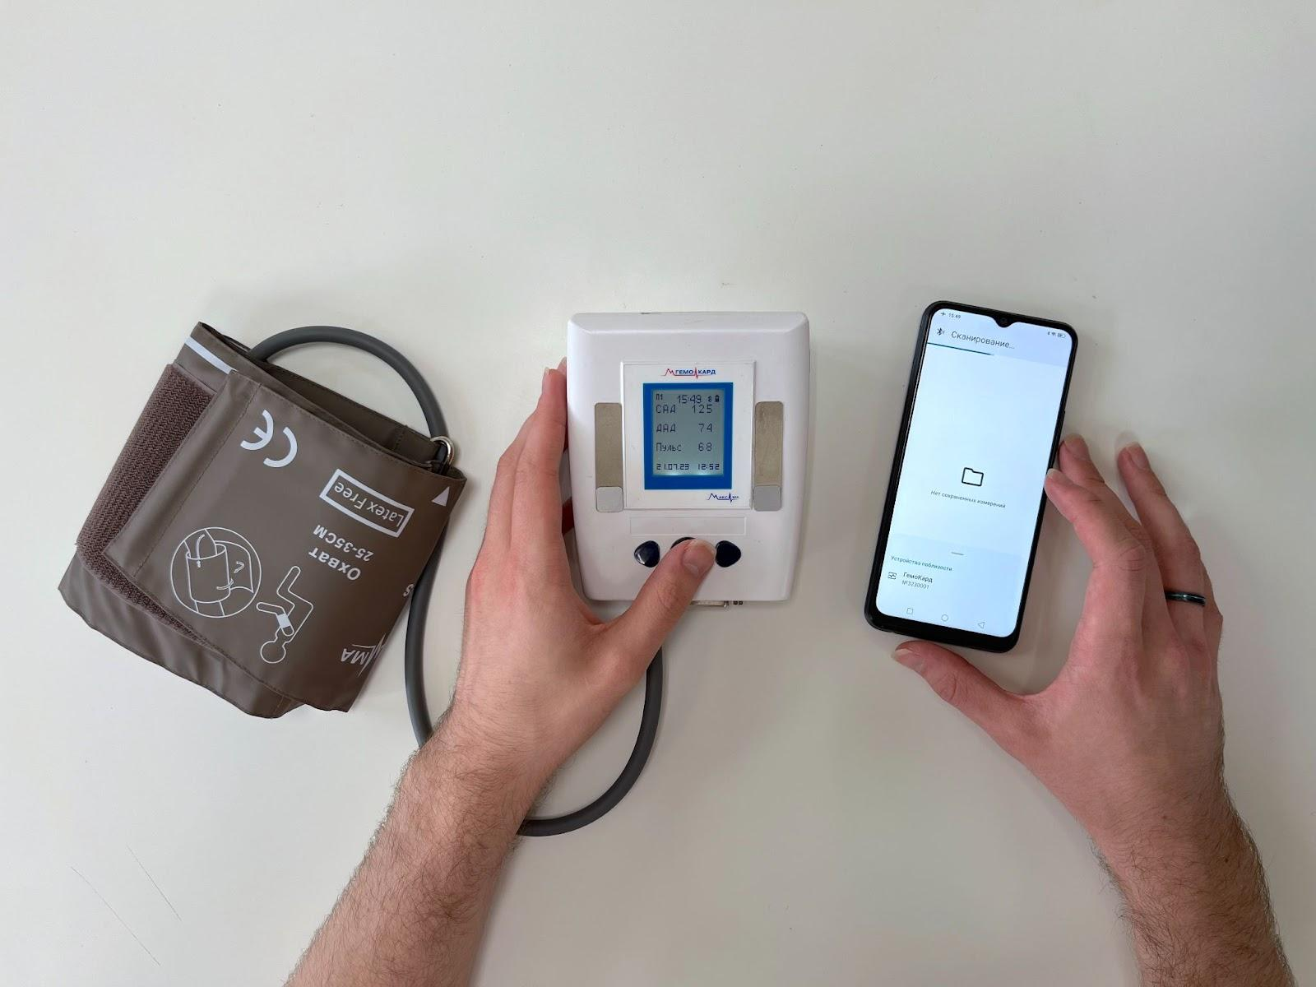
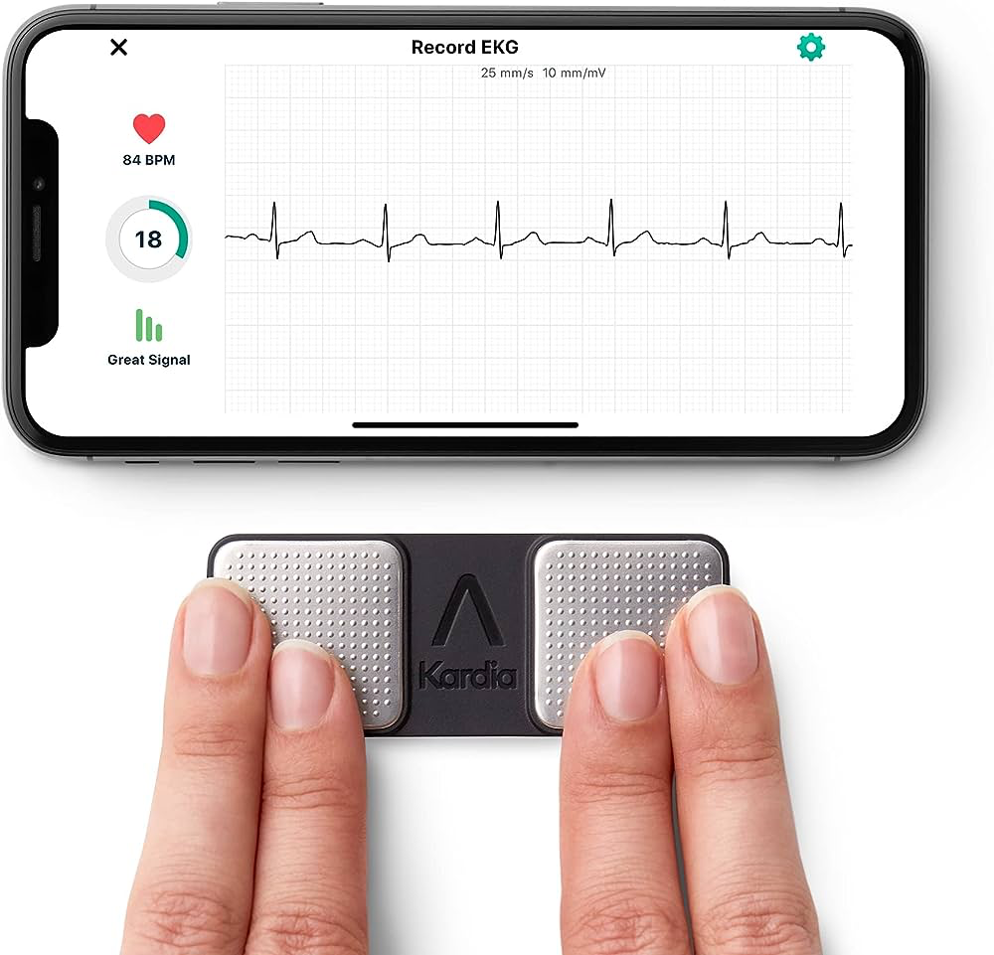
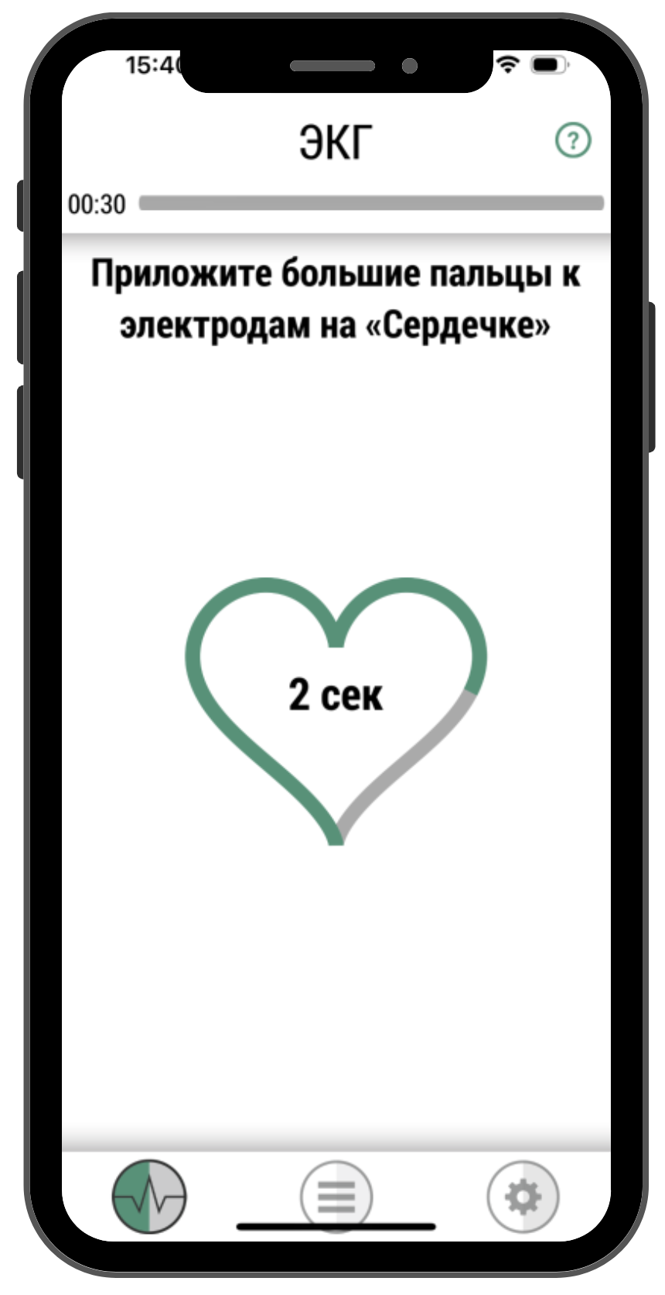
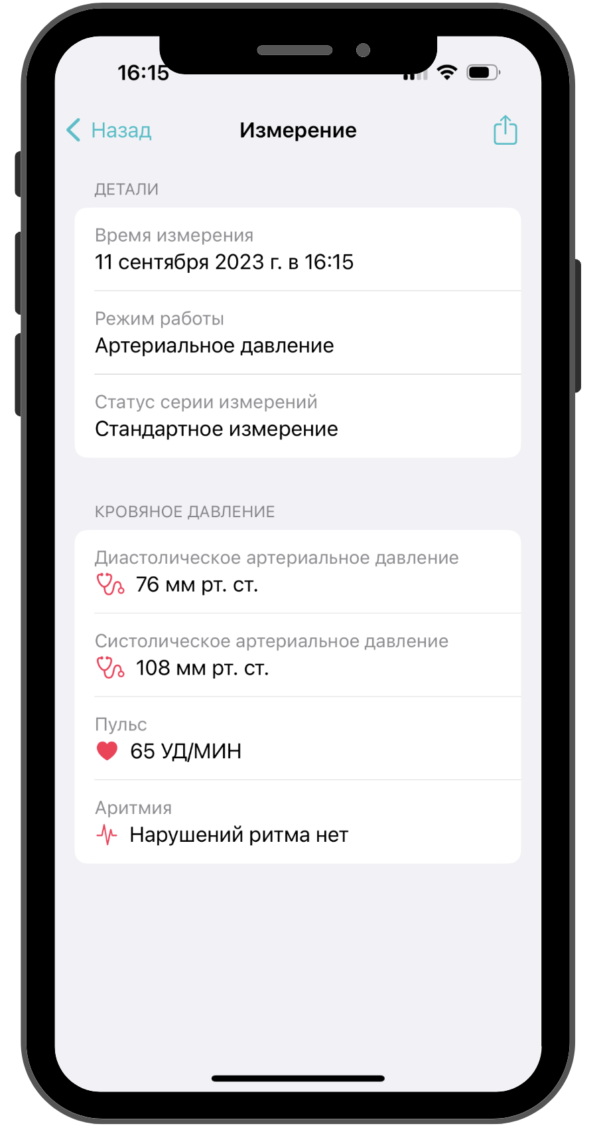
Использование Medsenger
совместно с устройствами домашнего мониторинга

Slide 24
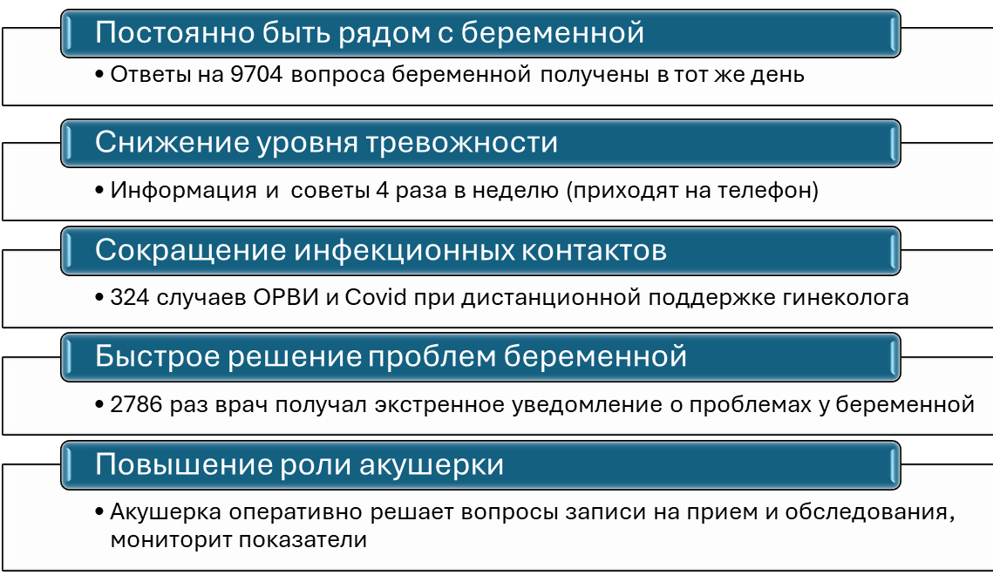
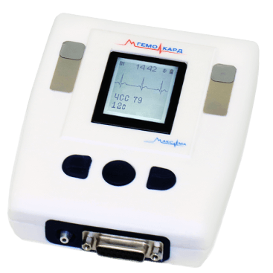
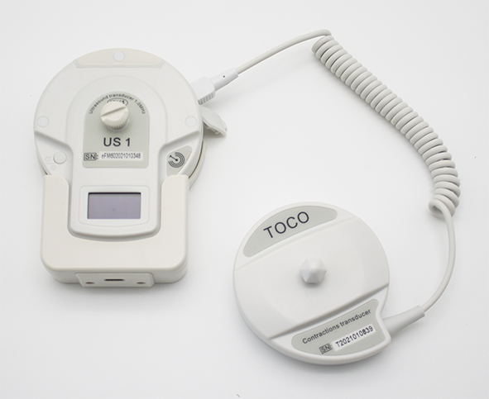
Оренбургская область: дистанционная поддержка и мониторинг беременных (проект: «Мы всегда рядом»)
Текущий статус проекта (начиная с 17 октября):
- подключены все 7 женских консультаций г. Оренбурга
- участвуют 65 врачей-гинекологов и 65 акушерок
- к мониторингу подключено 2422 беременных в т.ч.
- 112 с гестационным сахарным диабетом
- 142 с артериальной гипертензией
- 324 эпизодов ОРВИ и Covid
- более 91000 дней дистанционного наблюдения
- еженедельно подключают 180-200 беременных
- подключены автоматические тонометры и КТГ-мониторы
Задачи проекта
Разработан эффективный сценарий мониторинга на платформа Medsenger.AI
Дистанционное общение
Сообщения
Видео
Комплексное информирование женщины
О неделе беременности
Образе жизни
Сигнальная информация
Экстренные уведомления
Графики
Напоминания
Специальные сценарии
Фото
Лекарства
t, вес, АД
Анализы
Гипертония
Диабет
ОРВИ

Slide 25
Неожиданный результат пилотного проекта в Самаре
В группе 2 (измерение собственным «обычным» тонометром) практически 2/3 пациентов измеряют давление более 2-х раз в день.
В группе 1 (с «выданным» автоматическим тонометром) 2/3 пациентов измеряют давление менее 2-х раз в день.

Slide 26
10 основных направлений использований ИИ в медицине
ИИ
250 глобальных компаний
В России ~20 – мелких, средних и …
Drug Discovery and Research
Medical Imaging and Diagnostics
Clinical Decision Support System
Predictive Insight and Risk Analytics
Lifestyle Management and Monitoring
Wearables/Sensor Data Insight
Chronic Condition Management
Virtual Assistance
Mental Health
Emergency Room and Surgery
Разработка и исследование лекарств.
Медицинские изображения и диагностика.
Система поддержки принятия врачебных решений.
Прогнозная аналитика и анализ рисков.
Управление и мониторинг образа жизни
Обработка и анализ информации с носимых устройств.
Менеджмент хронических состояний.
Виртуальные ассистенты.
Психическое здоровье.
Неотложная помощь и хирургия.
https://store.frost.com/artificial-intelligence-top-10-applications-in-healthcare-global-2018 -2022.html?utm_campaign=GCN_TH_13Aug19&utm_medium=email&utm_source=Eloqua&utm_content=CFRSU000006125491

Slide 27
… из них в сегменте ПМП – половина
Управление и мониторинг образа жизни
Обработка и анализ информации с носимых устройств.
Менеджмент хронических состояний.
Виртуальные ассистенты.
Психическое здоровье.

Slide 28
Medsenger.AI
Платформа дистанционного мониторинга и ведения пациента
его лечащим врачом
https://medsenger.ru/about https://medsenger.ai/
info@medsenger.ru
+7 (916) 235-58-67 Зингерман Борис, ООО “АйПат”

